Slide 1
O‘zbek tili
5
sinf
Mavzu:
Odobli bola – elga manzur.
(Xarakter-xususiyatni bildiruvchi sifatlarning qo‘llanishi)

Slide 2
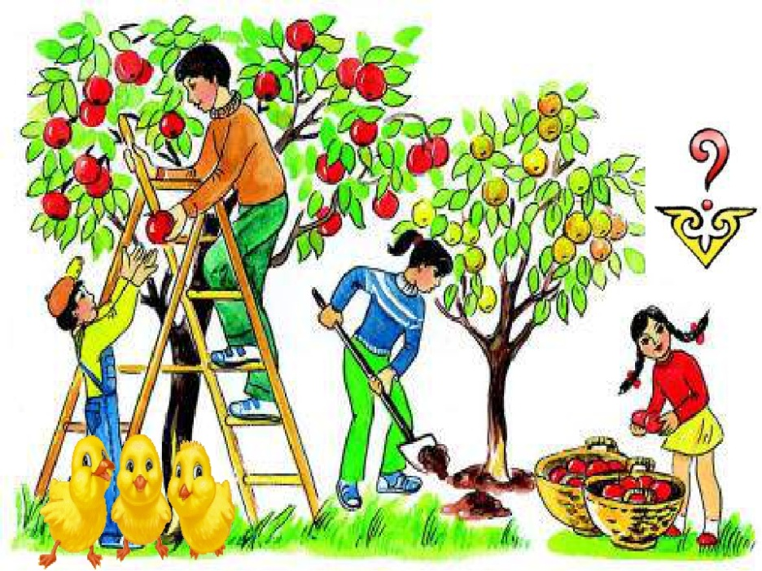
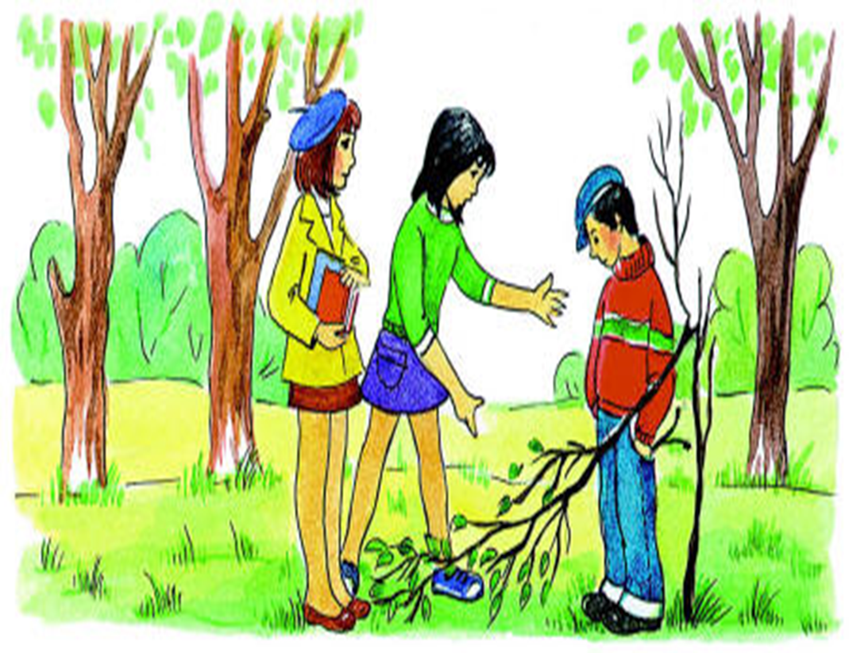
MUSTAQIL BAJARISH UCHUN TOPSHIRIQLAR
Berilgan so‘zlar yordamida gaplar tuzing. Составьте предложения при помощи данных слов.
Odobli, odobsiz,
yalqov, dangasa,
kuchli, qo‘pol,
ozoda, tartibli,
xushmuomala,
saxiy, xasis.

Slide 3
MUSTAQIL BAJARISH UCHUN TOPSHIRIQLAR
Odobli bola doimo yaxshi ishlar qiladi.
Odobsiz bola uyatga qoladi.
Yaxshi bola kuchli, irodali bo‘lmog‘i lozim.
Dangasa, yalqov insonning ishi doimo orqaga ketadi.
O‘quvchi o‘zini, uyini tartibli, ozoda tutmogi zarur.
Qo‘pollik, xasislik – yomon odat.
Insonlarga doim xushmuomalada bo‘ling.

Slide 4
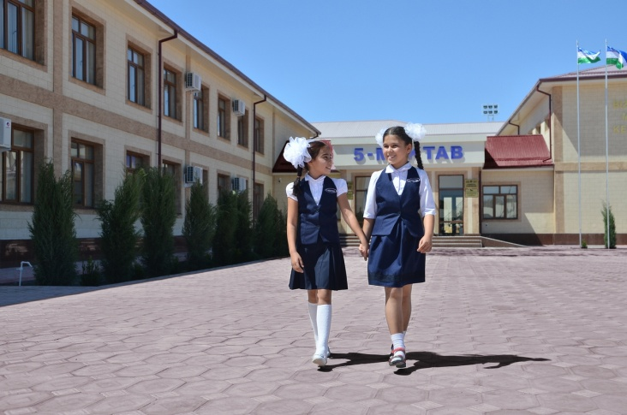
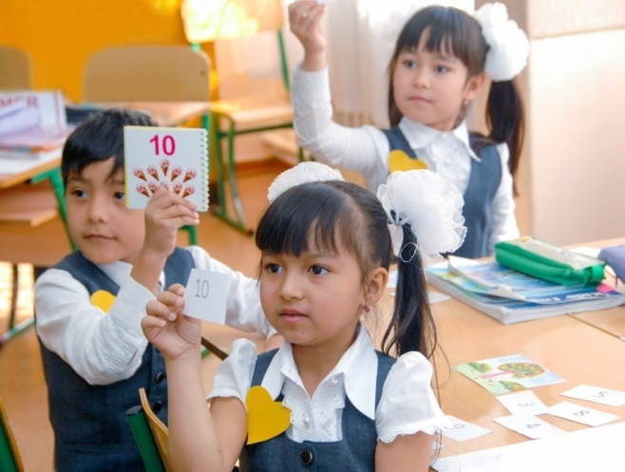
1-topshiriq (169-bet)
Maktab qoidalari haqida oila a’zolaringiz bilan suhbatlashing. Berilgan matnni davom ettiring.
Maktabda dars boshlanishdan
o‘n daqiqa oldin keling. Maktabga
qabul qilingan formada kelish
shart. Tanaffusda maktab hududidan
tashqariga chiqmang. Maktab
hududida tozalikka rioya qiling…

Slide 5
1-mashq (169-bet)
Nuqtalar o‘rniga xarakter-xususiyatni bildiruvchi sifatlardan mosini qo‘yib, gaplarni to‘ldiring.
1. O‘qituvchimiz …(mehribon, mohir, maqtanchoq) inson.
1. Do‘stimni hurmat qilaman, chunki u …(odobli, saxiy, yalqov) bola.
1. Aziz sinfimiz sardori, u … ( intizomli, o‘jar, tirishqoq) o‘quvchi.

Slide 6
Mashqni tekshiramiz
Nuqtalar o‘rniga xarakter-xususiyatni bildiruvchi sifatlardan mosini qo‘yib, gaplarni to‘ldiring.
1. O‘qituvchimiz – mehribon, mohir inson.
1. Do‘stimni hurmat qilaman, chunki u odobli, saxiy bola.
1. Aziz sinfimiz sardori, u intizomli, tirishqoq o‘quvchi.

Slide 7
Mustaqil ish. (170-bet)
Berilgan so‘zlardan foydalanib, 5-6 gapdan iborat “Jamoat transportidan foydalanish qoidalari” nomli matn tuzing.
Chiqing, aylanib o‘ting, joy bering,
suyanmang, tushing, tayyorlaning.

Slide 8
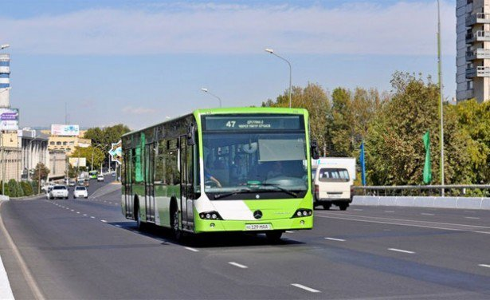
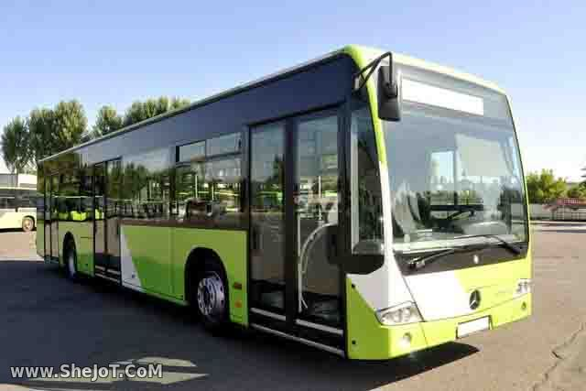
Mustaqil ish. (170-bet)
“Jamoat transportidan foydalanish qoidalari”
Qadrli o‘quvchilar! Har doim jamoat
transportining orqa eshigidan chiqib, oldi
eshigidan tushish kerakligini unutmang. Yoshi
katta va nogiron, yosh bolali ayollarga joy
bering. Jamoat transporti eshiklariga suyanmang.
Tushayotganingizda ketma-ketlikka rioya qilgan
holda tayyorlaning. Transport to‘xtagan
paytdagina aylanib o‘ting.

Slide 9
Muomala odobi
Kechirim so‘rashga oid so‘z va jumlalar
- Allo!
- Iltimos, Ravshanni chaqirib bering.
- Ravshan, bu men, Komilman. Ravshan, do‘stim,
men bugungi voqea uchun sendan uzr so‘rayman. Meni
kechir. Men juda afsusdaman.
- Men xafa emasman. Anglashilmovchilik yuz berdi.

Slide 10
2-topshiriq (170-bet)
O‘qing. Tinglang. Topshiriqlarni bajaring.
Agar sizdan bo‘lib o‘tgan ko‘ngilsiz voqea uchun uzr
so‘rasalar, albatta, javob bering.
Uzr so‘ragan odamga bu voqea yuzasidan o‘z fikringizni ayting.
Uning uzrini qabul qilganingiz yoki qabul qilmaganingiz
haqida ochiq ayting.
O‘zingiz ham noto‘g‘ri hatti-harakatlaringiz uchun
atrofdagilardan kechirim so‘rashni unutmang.

Slide 11
Topshiriqlar (170-bet)
1. Bo‘lib o‘tgan ko‘ngilsiz voqea-hodisa uchun yoshi
o‘zingizdan katta bo‘lgan odamdan kechirim so‘rang.
2. Do‘stingizdan yoki ukangizdan kechirim so‘rang.
Foydalanish uchun so‘zlar: kechirasiz, yanglishibman,
iltimos, marhamat qilib, afsusdaman, pushaymonman.

Slide 12
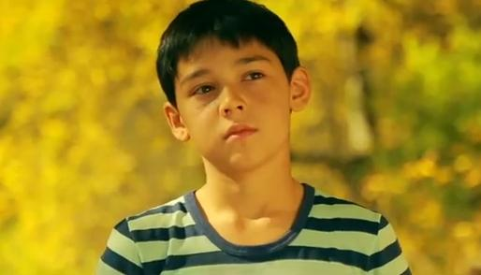
3-topshiriq (170-bet)
Berilgan hikoyani o‘qing va Hoshimjon qaysi asar qahramoni ekanligini aniqlang.
Rostini aytsam, o‘zim
ham unchalik yomon bola
emasman. Aql-hushim
joyida, odobim ham chakki
emas, oltinchi sinfning
intizomli o‘quvchilaridanman.

Slide 13
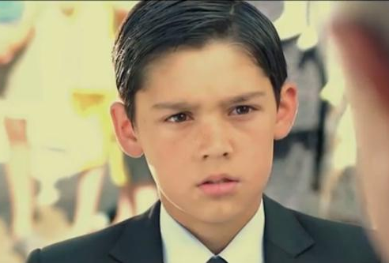
3-topshiriq (170-bet)
Berilgan hikoyani o‘qing va Hoshimjon qaysi asar qahramoni ekanligini aniqlang.
Bir xil haligi sho‘x
bolalarga o‘xshab, kun bo‘yi
ko‘cha changitib yurmayman.
Yashirib nima qildim, ko‘cha
changitib yurgandan ko‘ra
komandaga bo‘linib olib,

Slide 14
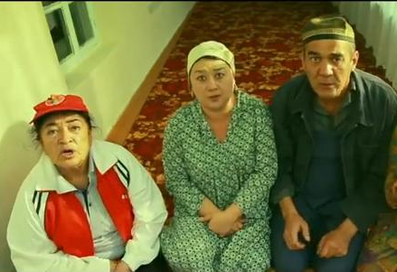
3-topshiriq (170-bet)
Berilgan hikoyani o‘qing va Hoshimjon qaysi asar qahramoni ekanligini aniqlang.
to‘p tepgan yoki xoliroq
joyga, masalan, oying
har qancha chaqirsa ham
ovozi yetmaydigan
joyga borib olib, chillak
o‘ynagan ming marta yaxshi.

Slide 15
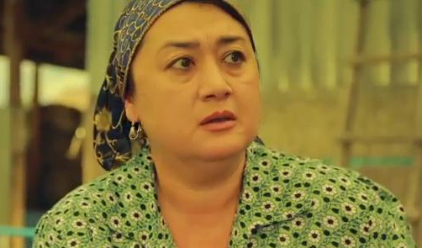
3-topshiriq (170-bet)
Berilgan hikoyani o‘qing va Hoshimjon qaysi asar qahramoni ekanligini aniqlang.
- Hoshim! - chaqiradi oyim.
- Labbay, oyijon?
- Tomdan o‘tin tashlab bergin.
- Xo‘p bo‘ladi, oyijon, -
deyman-u sekin u yoq-bu
yoqqa qarayman-da:

Slide 16
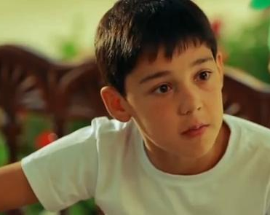
3-topshiriq (170-bet)
- Oysha! - deb chaqiraman.
- Labbay, akajon?
- Tomdan o‘tin tashlab bergin.
- Xo‘p bo‘ladi, akajon, - deydi Oysha.
- Shunday demasa, ish chatoq. Och
biqiniga musht kelib tushadi. Ishqilib
oyimning gapini hech yerda
qoldirmayman.

Slide 17
3-topshiriq (170-bet)
Berilgan hikoyadagi Hoshimjon qaysi asar qahramoni?

Slide 18
4-topshiriq (171-bet)
a) 3-topshiriqda berilgan matndan Hoshimjonning xarakter-xususiyatini ifodalovchi sifatlarni daftaringizga ko‘chirib yozing;
b) Hoshimjonga xos xarakter-xususiyatlardan qaysi biri sizda bor? Og‘zaki javob bering.

Slide 19
4-topshiriq (171-bet)
Hoshimjonning xarakter-xususiyatini ifodalovchi sifatlar:
aql-hushli
odobli
intizomli
ko‘cha changitib yurmaydigan bola

Slide 20
MUSTAQIL BAJARISH UCHUN TOPSHIRIQLAR
3-topshiriqda berilgan matn asosida savollarga javob bering.
(171-bet)
1. Hoshimjonning qiziquvchanligi
uni qanday vaziyatlarga olib keldi?
2. Bu vaziyatlarda Hoshimjonning
harakatlari qanday baholanadi?
3. Qiziquvchanlik salbiy xususiyatmi?

